Slide 1
冒險故事

Slide 2
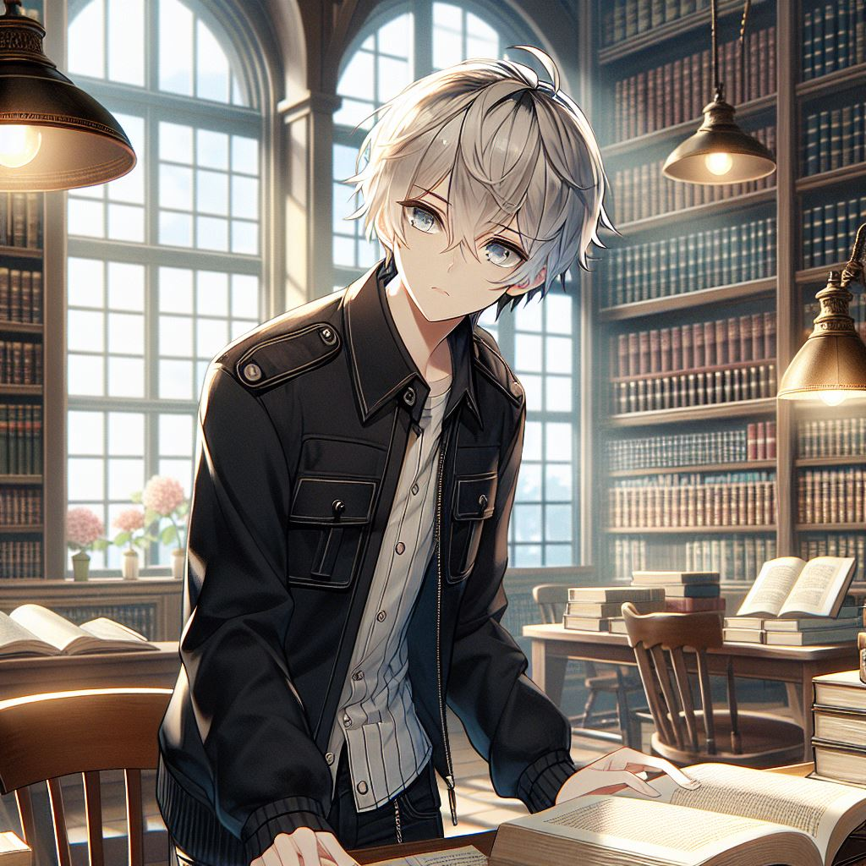
Notes:
銀色短髮、穿著黑色外套、黑色牛仔褲、日本動漫風格、年齡大概20歲左右、要看起來成熟一點、眼睛是淺藍色的、在圖書館尋找資料

Slide 3
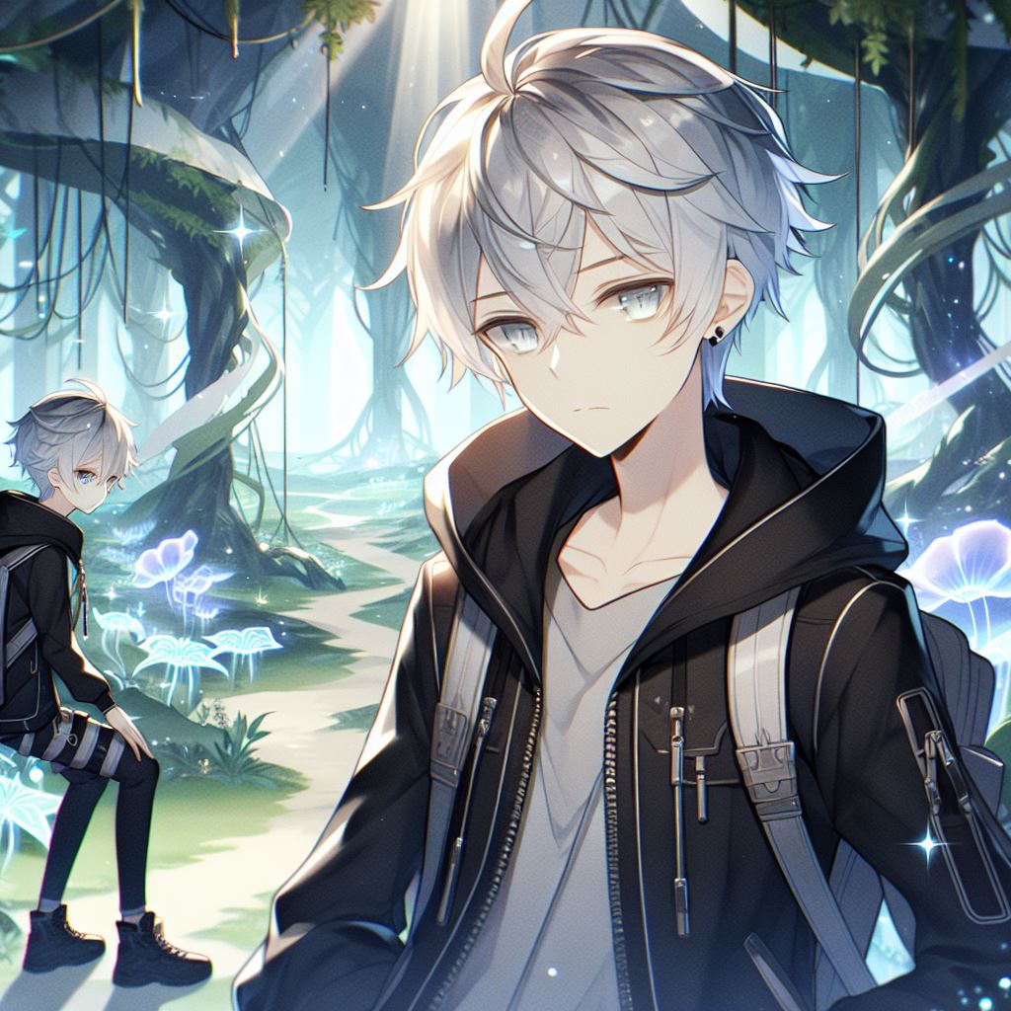
Notes:
銀色短髮、穿著黑色外套、黑色牛仔褲、日本動漫風格、年齡大概20歲左右、要看起來成熟一點、眼睛是淺藍色的、被困在異世界的森林裡面

Slide 4
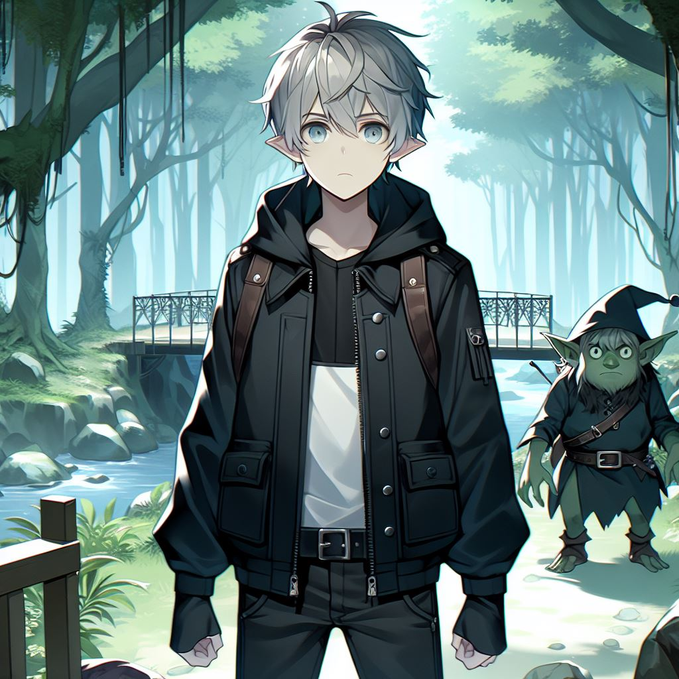
Notes:
銀色短髮、穿著黑色外套、黑色牛仔褲、日本動漫風格、年齡大概20歲左右、要看起來成熟一點、眼睛是淺藍色的、被困在異世界的森林裡面、望眼過去有一座橋，橋的入口有一隻哥布林在守護著橋，而我必須跨過橋

Slide 5
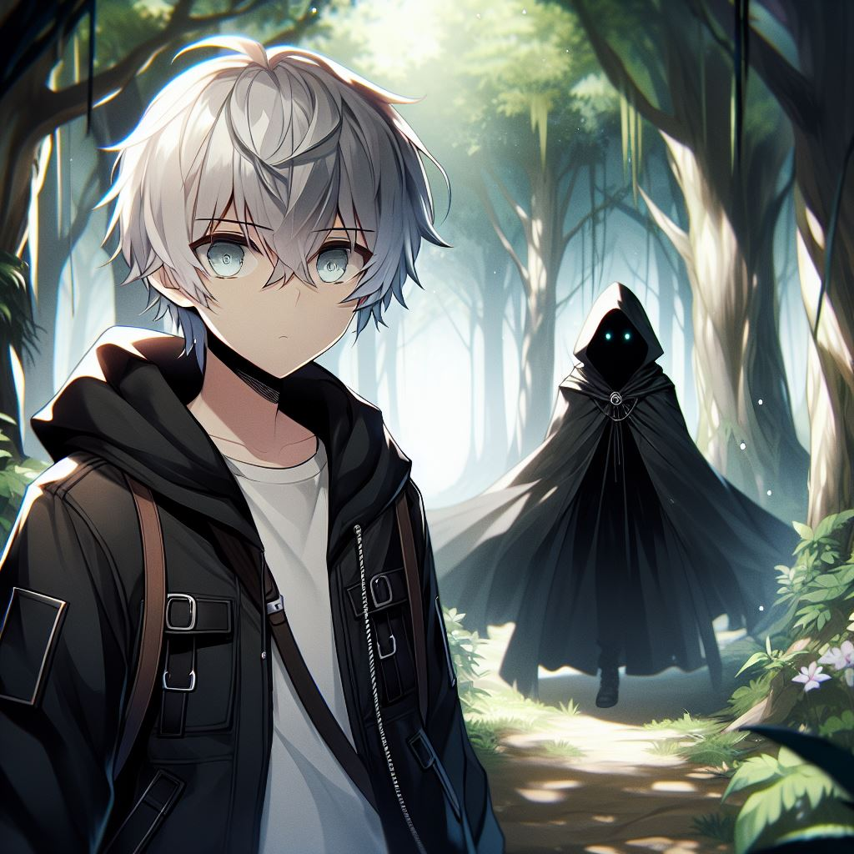
Notes:
銀色短髮、穿著黑色外套、黑色牛仔褲、日本動漫風格、年齡大概20歲左右、要看起來成熟一點、眼睛是淺藍色的、在森林深處，遇到了一位神秘的旅者

Slide 6
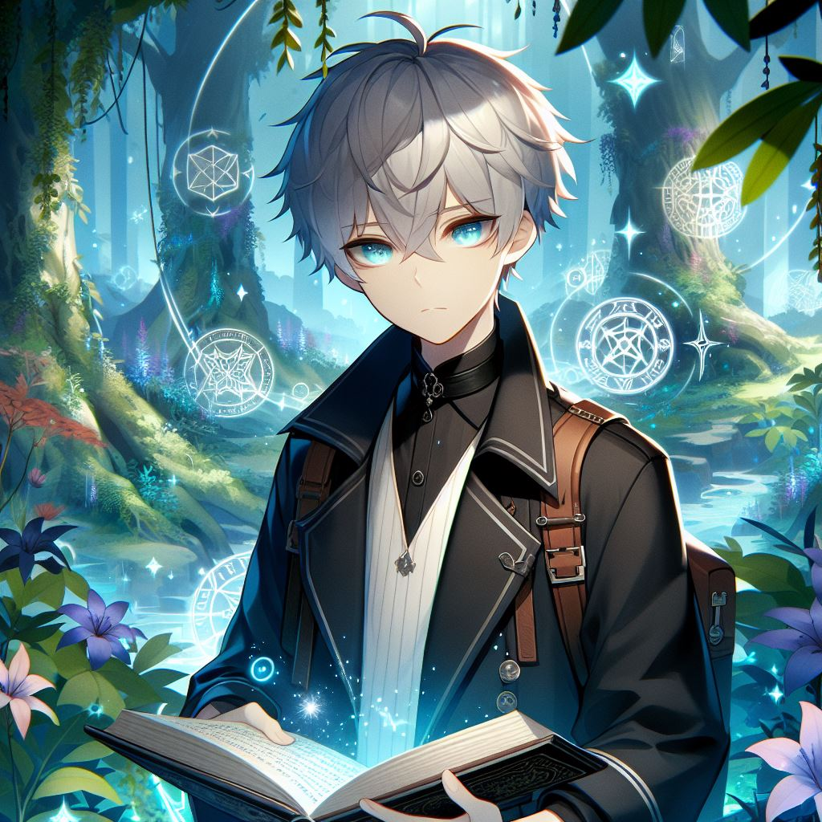
Notes:
銀色短髮、穿著黑色外套、黑色牛仔褲、日本動漫風格、年齡大概20歲左右、要看起來成熟一點、眼睛是淺藍色的、被困在異世界的森林裡面、在學習魔法

Slide 7
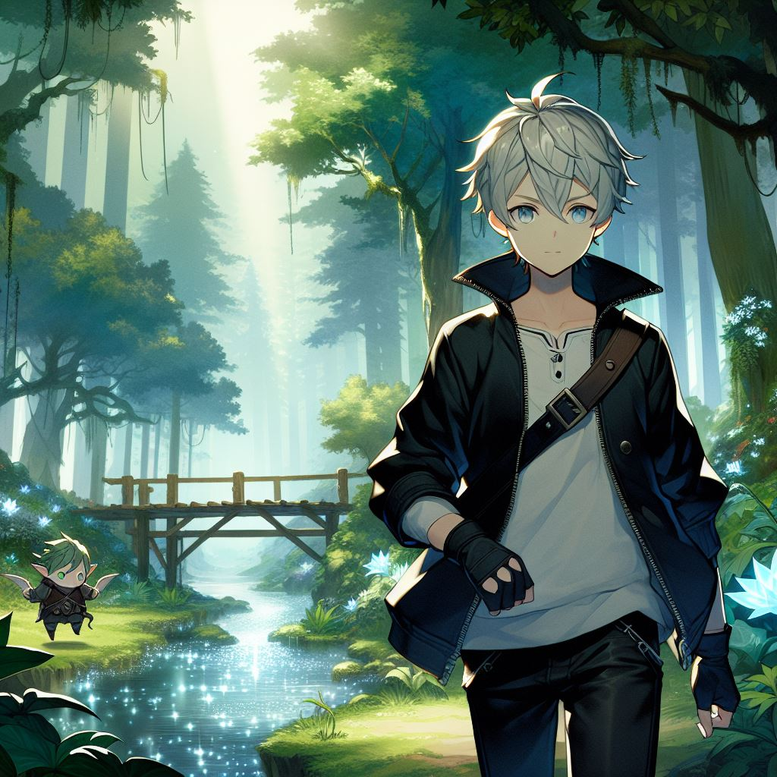
Notes:
銀色短髮、穿著黑色外套、黑色牛仔褲、日本動漫風格、年齡大概20歲左右、要看起來成熟一點、眼睛是淺藍色的、被困在異世界的森林裡面、打敗了哥布林

Slide 8
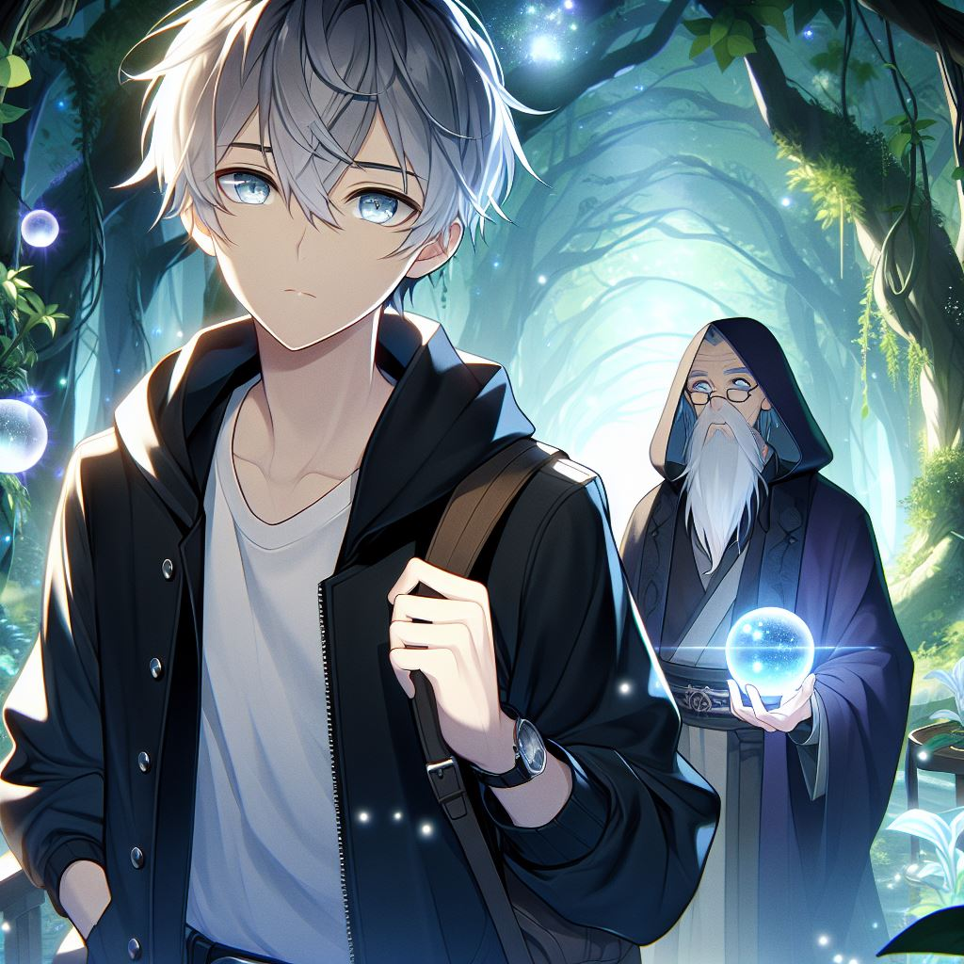
Notes:
銀色短髮、穿著黑色外套、黑色牛仔褲、日本動漫風格、年齡大概20歲左右、要看起來成熟一點、眼睛是淺藍色的、被困在異世界的森林裡面、當我走出森林後，遇到了一位拿著水晶球的神祕老人

Slide 9
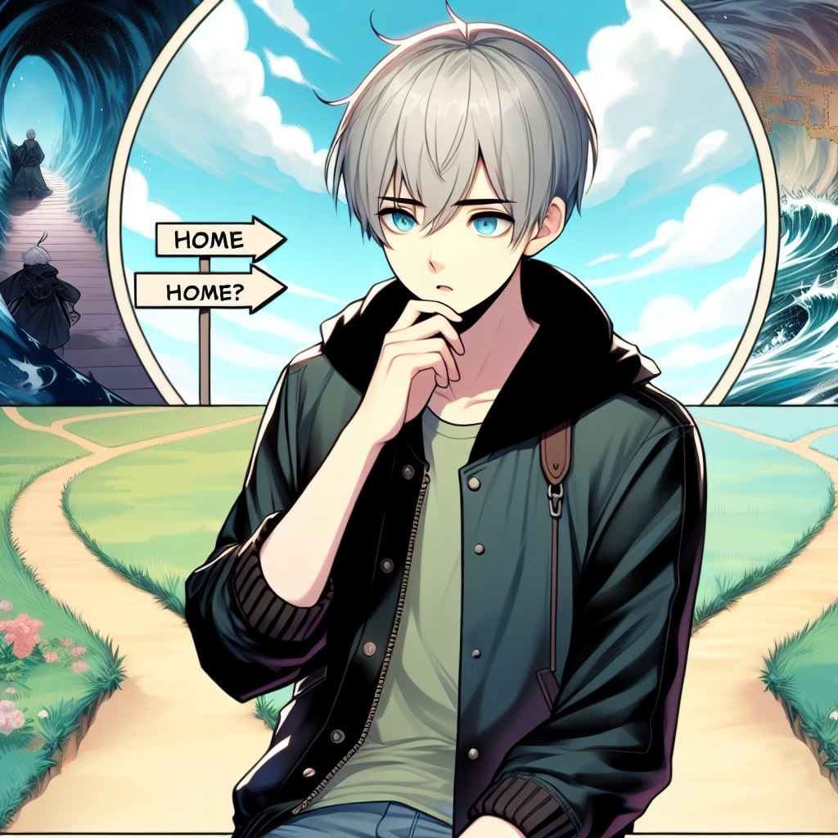
Notes:
銀色短髮、穿著黑色外套、黑色牛仔褲、日本動漫風格、年齡大概20歲左右、要看起來成熟一點、眼睛是淺藍色的、背景是異世界，有兩個選擇，一個是尋找回家的路，一個是踏上找寶物的旅程，深思熟慮，決定找寶物

Slide 10
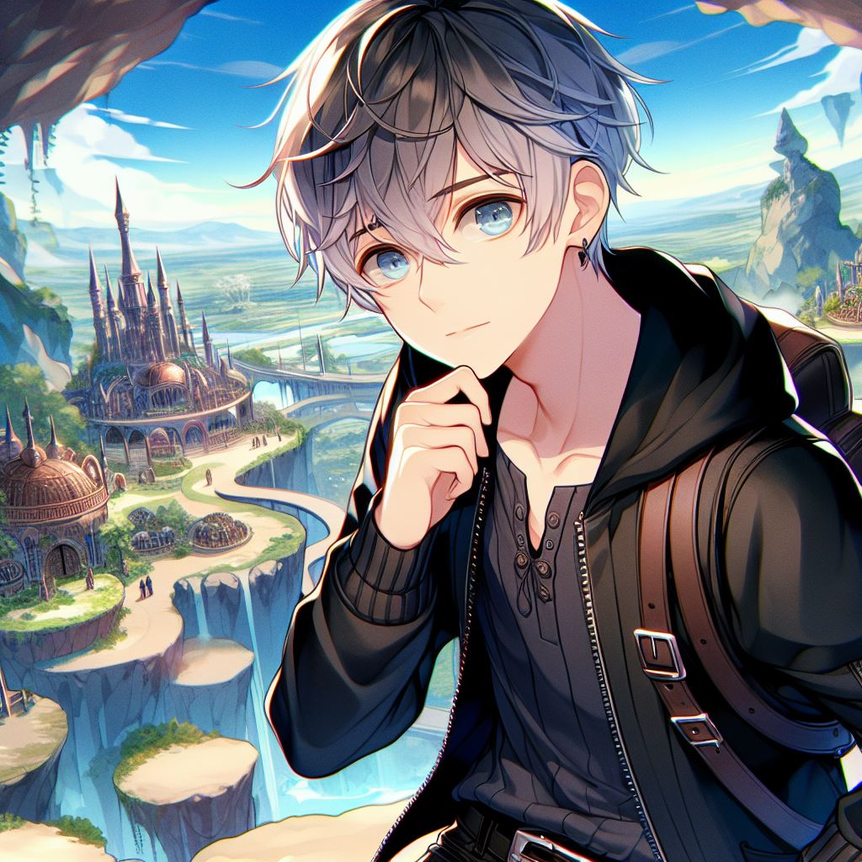
Notes:
銀色短髮、穿著黑色外套、黑色牛仔褲、日本動漫風格、年齡大概20歲左右、要看起來成熟一點、眼睛是淺藍色的、背景是異世界，有兩個選擇，一個是尋找回家的路，一個是踏上找寶物的旅程，深思熟慮，決定找寶物

Slide 11
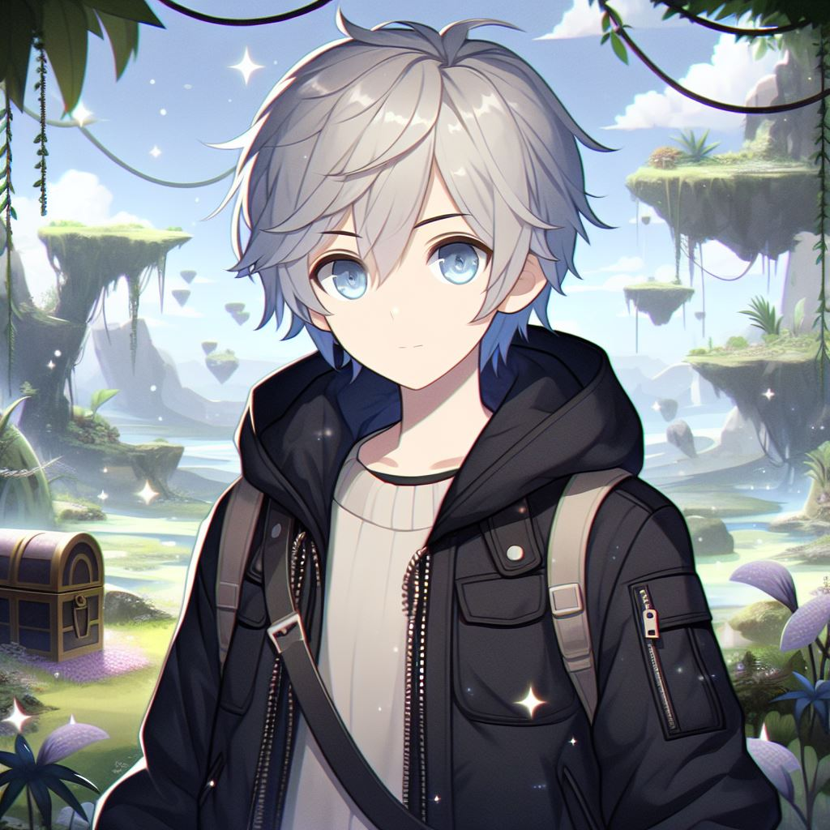
Notes:
銀色短髮、穿著黑色外套、黑色牛仔褲、日本動漫風格、年齡大概20歲左右、要看起來成熟一點、眼睛是淺藍色的、背景是異世界，終於找到了寶物

Slide 12

Notes:
銀色短髮、穿著黑色外套、黑色牛仔褲、日本動漫風格、年齡大概20歲左右、要看起來成熟一點、眼睛是淺藍色的、背景是異世界，打開寶箱，找到寶物，很開心

